Slide 1
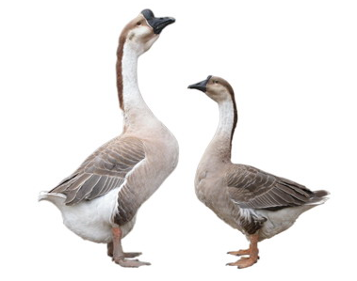
任务3 仔鹅生产

Slide 2
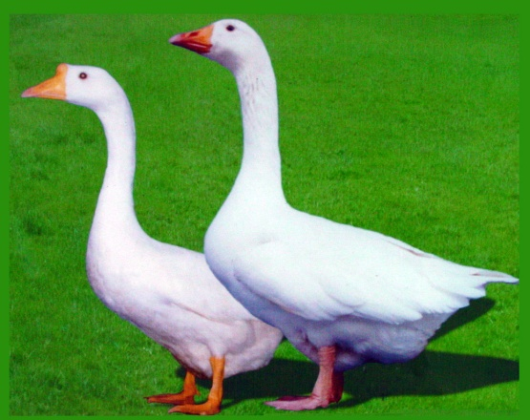
一、 肉鹅饲养管理技术
肉用仔鹅的生产周期：
育雏期（0～4周龄）
育成期（4～8周龄）
育肥期（8～10周龄）

Slide 3
（一）育雏期饲养管理
1.育雏前准备
在进雏鹅前2-3天，对育雏室进行消毒；
饲料盆、饮水器等消毒；
垫草应在阳光下曝晒1-2天。
装置供暖设施，进雏前1天试温并给温，以保证达到所需温度。

Slide 4
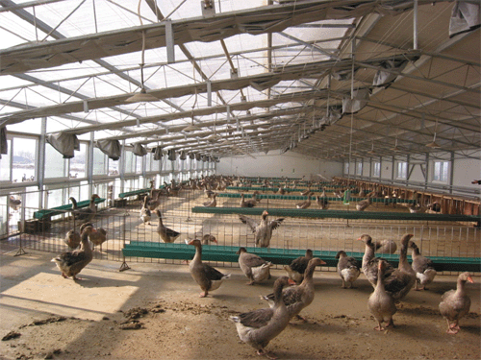
2.育雏方式的选择
【垫草平养】
将雏鹅饲养在3～5厘米厚
的垫草上，常见的是水泥地面，或者地势较高、干燥的地面。
（运动量增强，但需大量垫草且垫草易潮湿）

Slide 5
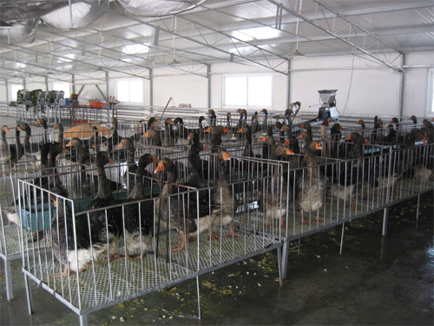
【网上平养】
把雏鹅养在离地面50～60厘米高的网上的一种育雏方式。材料可用铁丝网、竹板网和市场上出售用于养殖的塑料网
（成活率高，温度均匀，但投资大）

Slide 6
【网上育雏与地面育雏相结合】
可采用网上笼养育雏与地面垫料育雏相结合，春秋季在网上饲养至4-5天、冬季8-10天转到地面育雏室饲养。

Slide 7
3.保温防湿
育雏室温度第一周28-27℃，第二周26-25℃，第三周24-22℃，第四周21-19℃，此后可脱温。
掌握温度原则：小群略高，大群略低；弱雏略高，强雏略低；夜间略高，白天略低。相对湿度处在60-70%之间。

Slide 8
春季雏鹅在1周龄后就可以放牧和放水，冬季要2周龄左右。
第一次放牧和放水要选择晴朗天气，先放牧后放水，放牧时间不超过1小时，放水时间不超过10分钟，放水后要待羽毛干后才可赶入鹅舍。
随着日龄时增大，逐渐延长放牧和放水时间。3周龄后，天气晴暖，可整天放牧。为满足营养需要，应适当补饲精料。

Slide 9
4.开饮、开食
雏鹅出壳24小时后（或见三分之二雏鹅欲吃食时），先开饮后开食。水温以25℃左右，饮水可用0.05%高锰酸钾水或5-10%葡萄糖水等，也可用清洁饮用水。开食在开饮后半小时进行，可用拌湿的配合料加切细的嫩青绿饲料，撒在塑料布上或小料槽内，引诱雏鹅自由采食。

Slide 10
5.饲养密度
不同周龄的雏鹅适宜的饲养密度(单位：只/平方米)
类型 | 1周龄 | 2周龄 | 3周龄 | 4周龄
中小型鹅种 | 15～20 | 10 ～15 | 6～10 | 5～6
大型鹅种 | 12～15 | 8～10 | 5～8 | 4～5

Slide 11
（二）育成期的饲养管理
【放牧饲养】
一般上下午各一次，中午应回舍休息。要有清洁的水源，避免鹅在外长时间受热和受冷。
天热时上午早放早归，下午晚放晚归。
天冷时则上午迟放迟归，下午早放早归。
为保证其生长的营养需要，晚上要补喂饲料，夜料在临睡前喂给，以吃饱为度。

Slide 12
【舍饲】
饲料采用生长期鹅料，喂料量为每只200克/天，每天喂料5次；1只鹅1天需1～1．5千克青饲料；
每天早上6：30左右（根据季节调整）将鹅赶到运动场，先喂饲料后喂青草。
饲养密度控制在2～3只/平方米。
运动场内应经常堆放沙砾，以防鹅的消化不良。

Slide 13
（三）育肥期的饲养管理
60日龄时进行育肥
【放牧育肥】以放牧为主的的鹅群，利用作物收割后的残留颗粒进行育肥，是最经济实惠的育肥方法。
【舍养育肥】每周每只鹅在原来喂料量的基础上增加50克，每日喂料次数5次，饲草自由采食。
【填饲育肥】强制填食，主要用于生产肥肝。

